Slide 1
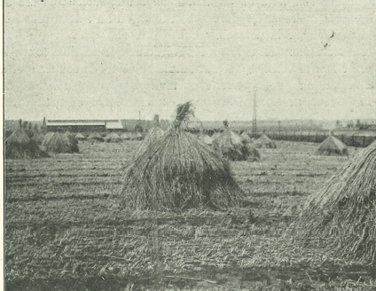
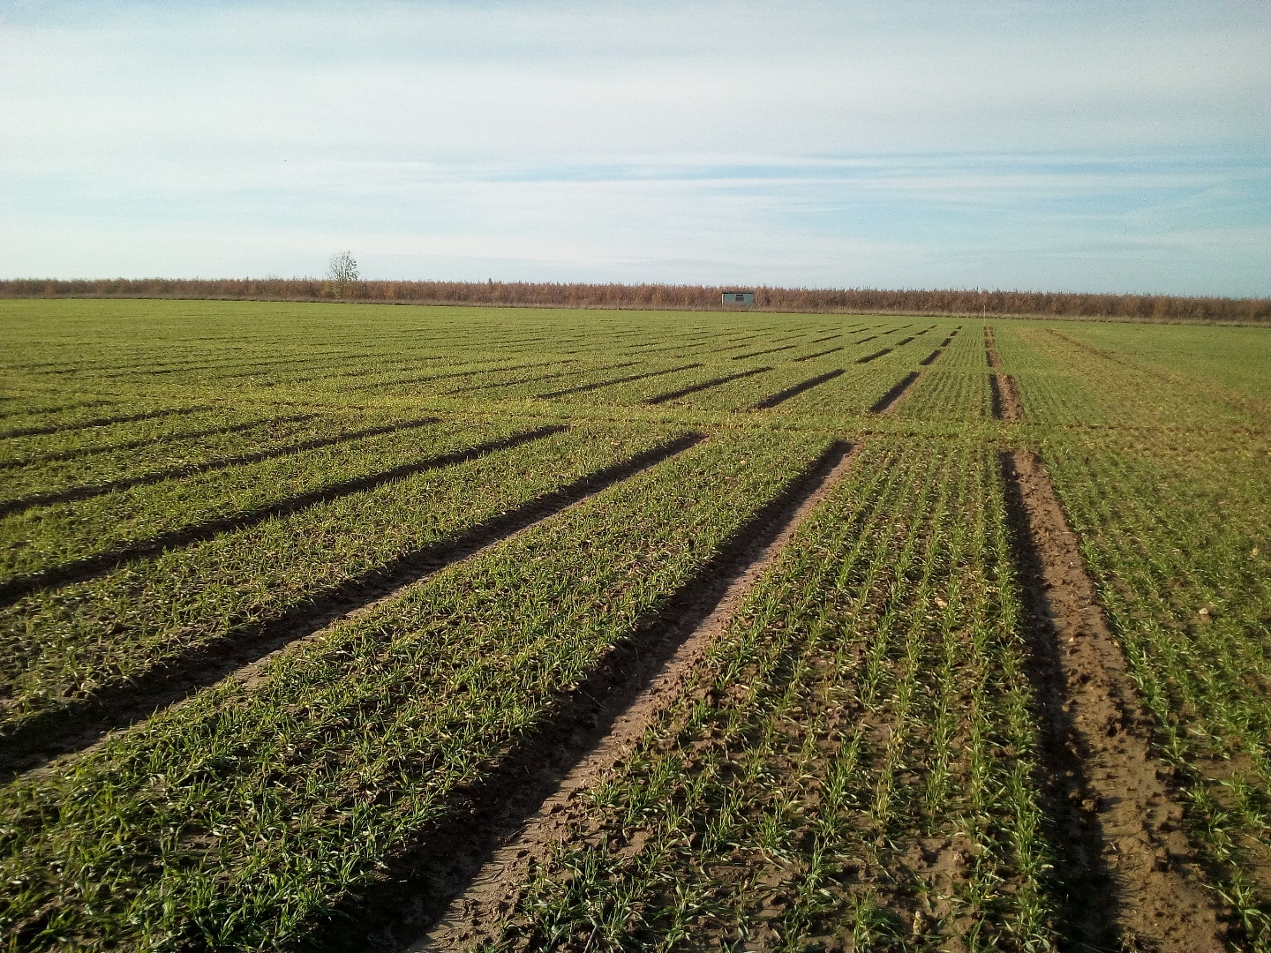
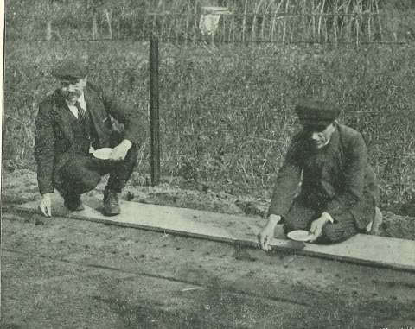
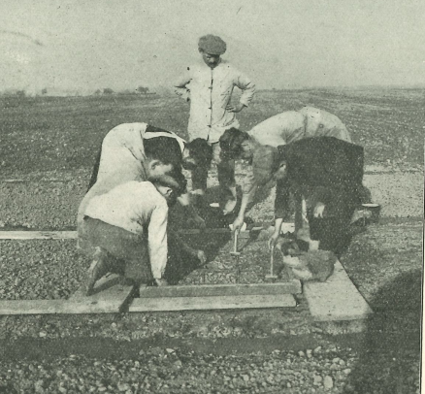
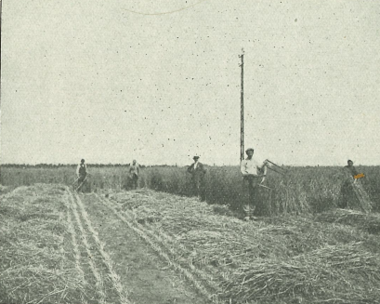
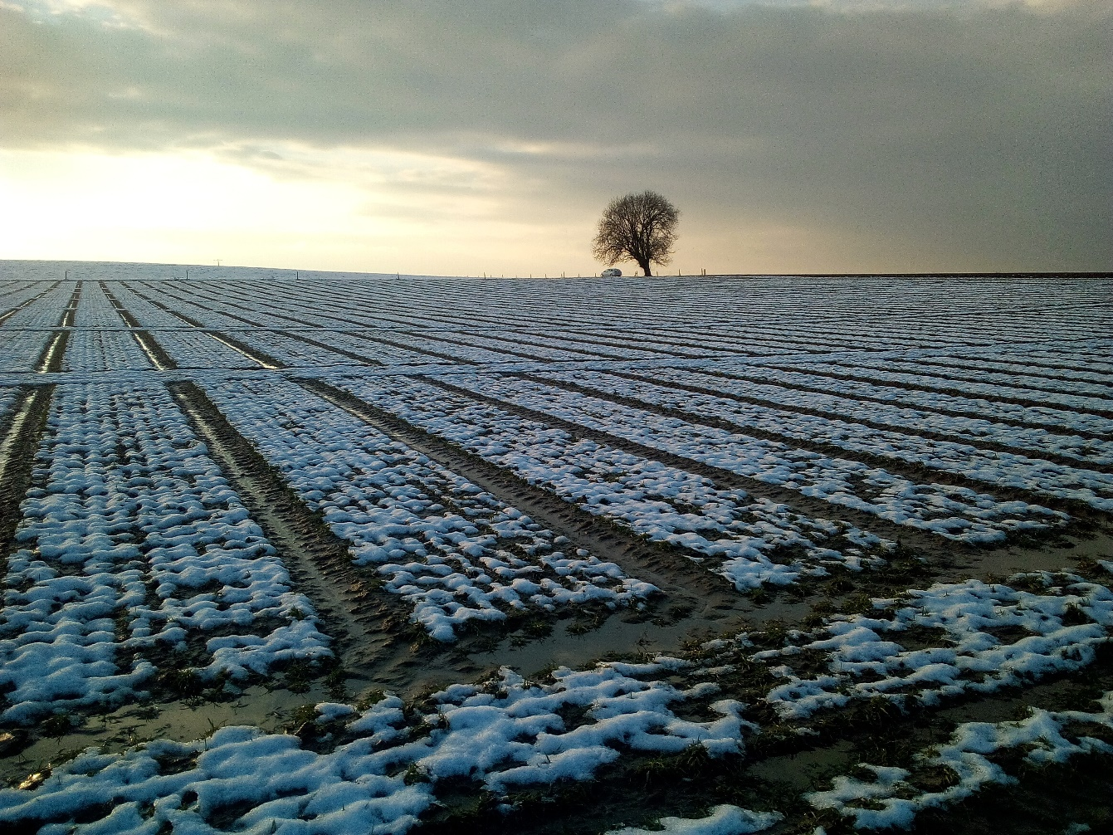
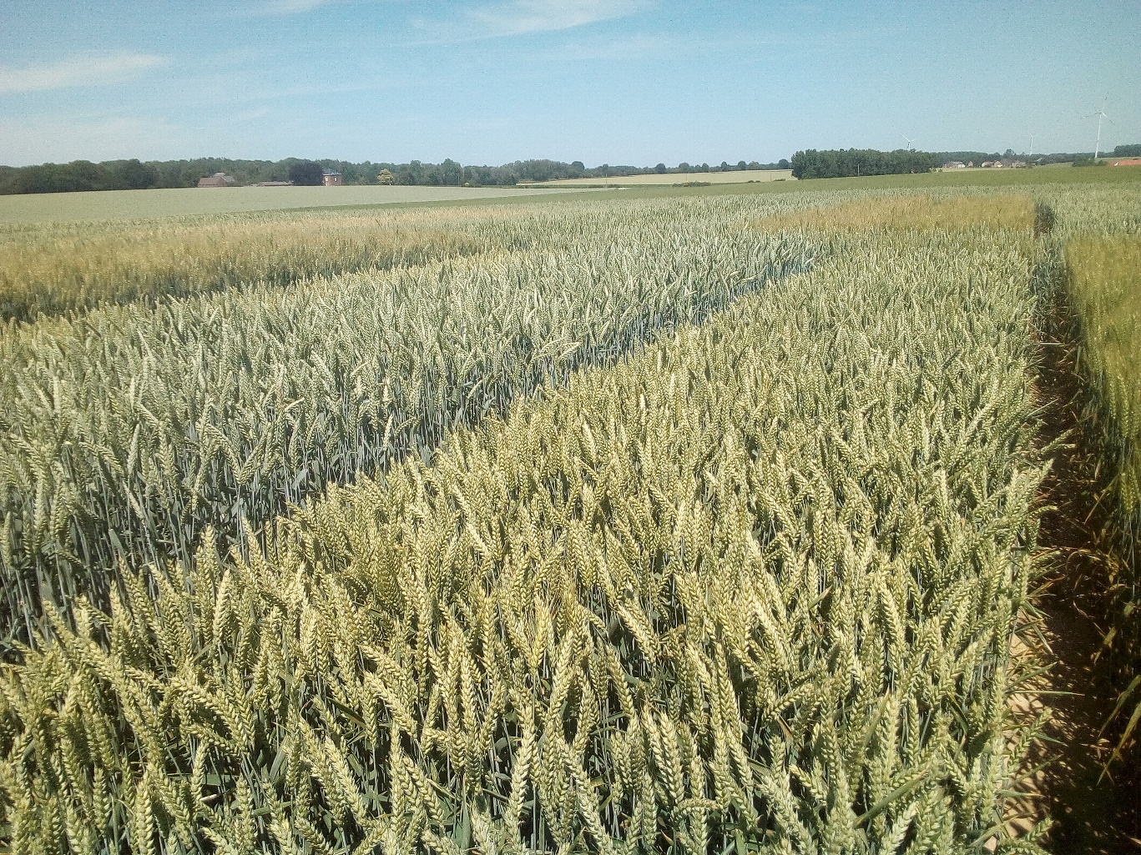
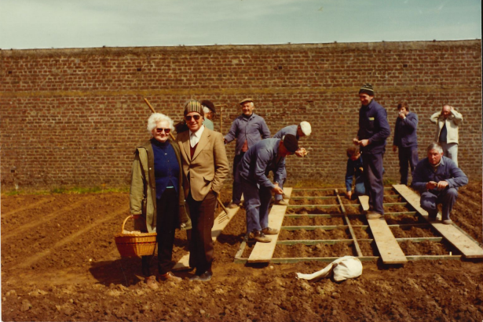
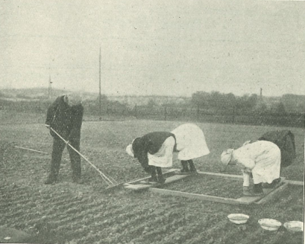
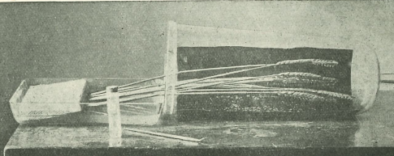
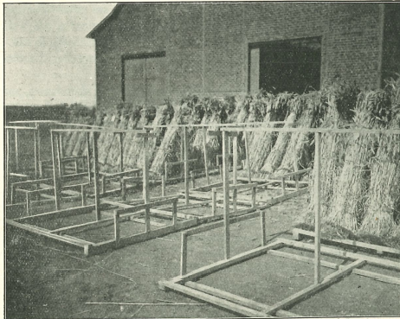
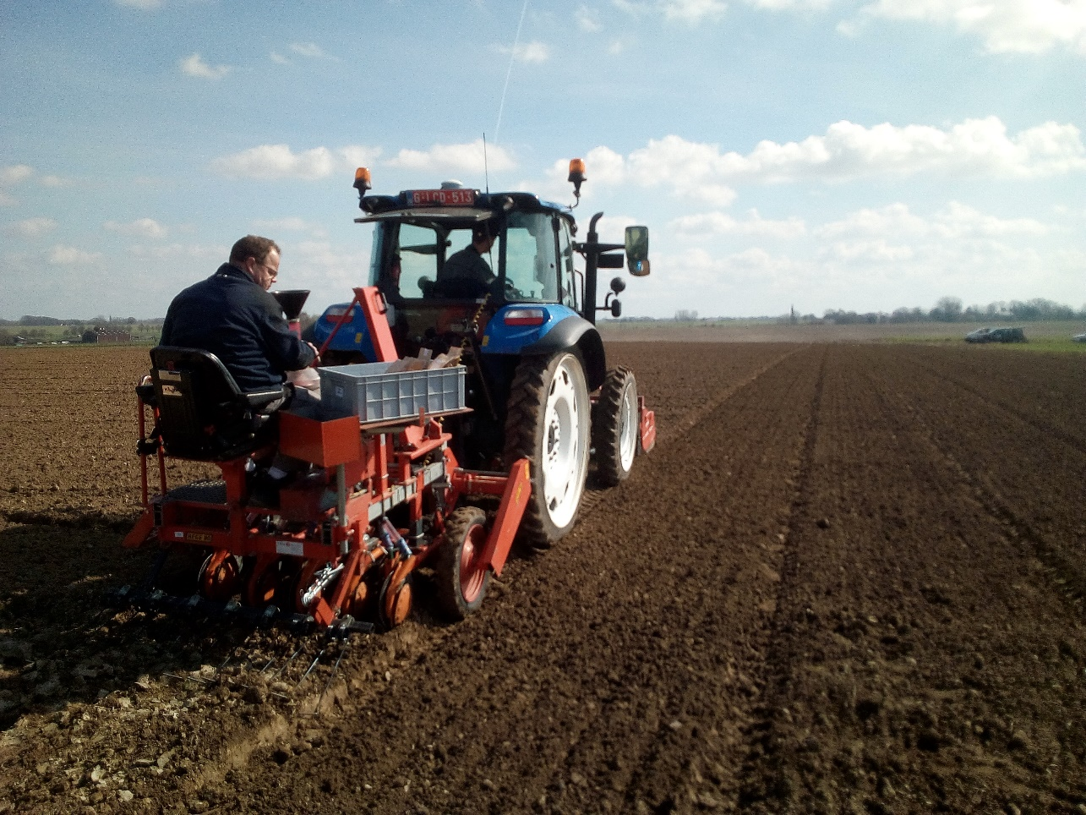
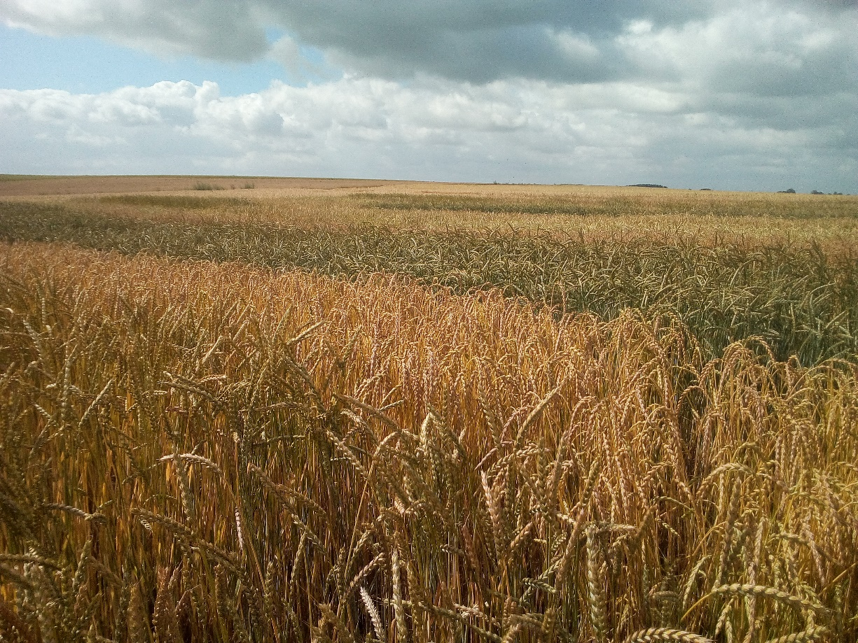
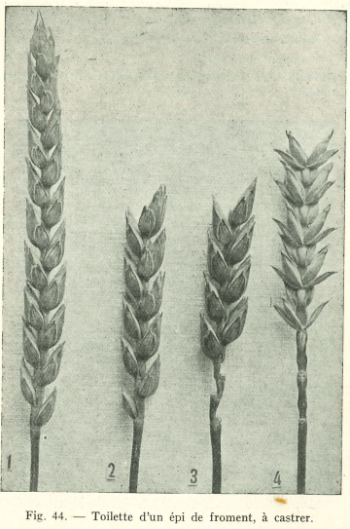
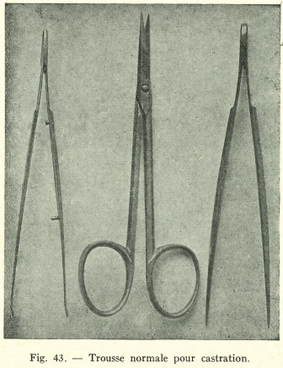
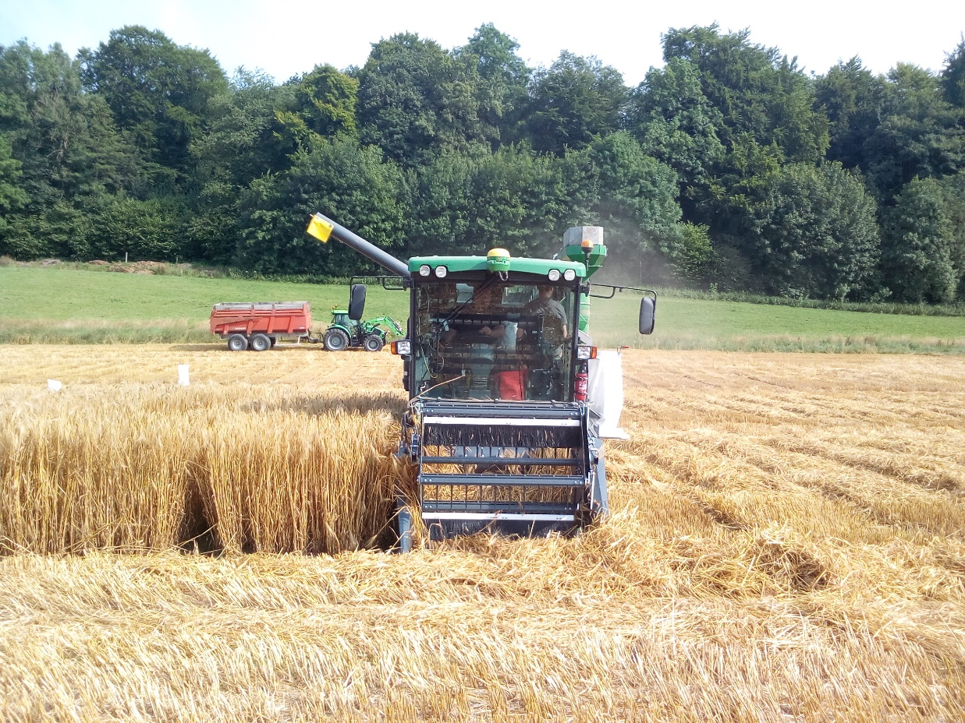
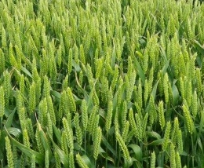
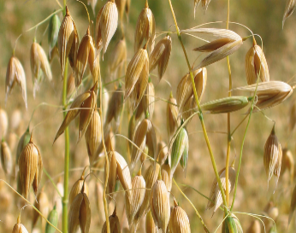
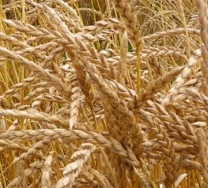
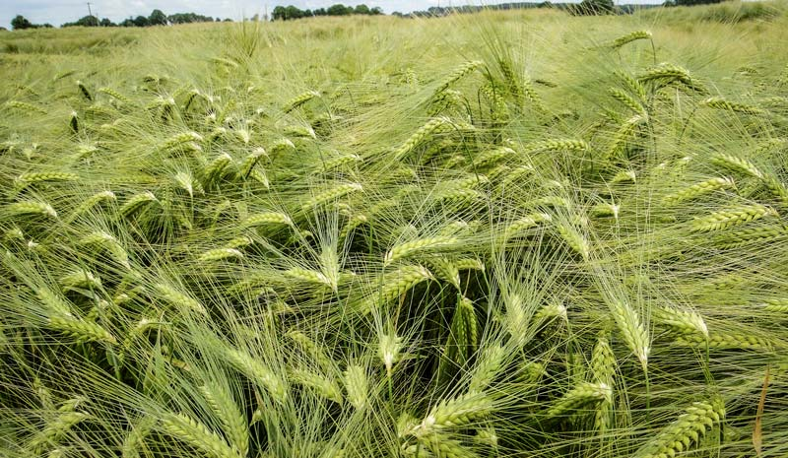

La sélection variétale à Gembloux → 10 cultures → 141 variétés → 110 ans
Les techniques de sélection variétale depuis 1913
Les semis
La moisson
Le cycle de culture des céréales d’hiver
7
Les croisements
Variétés du CRA-W
1915
1920
1925
1930
1935
1940
1945
1950
1955
1960
1965
1970
1975
1980
1985
1990
1995
2000
2005
2010
2015
2020
Froment d’hiver
- Lignée 8
- Lignée 12
- Lignée 15
- Lignée 18
- Lignée 21
-Professeur Journée
- Directeur Journée
- Prima
- Professeur Marchal
- Stella
- Hesbignon
- Fleuron
- Marco
- Cama
- Mina
- Zemon
- Cora
- Odéon
- Tourmalin
- Cactus
- Fourmi
- Allie
- Sombrero
- Piastre
- Soleil
- Vivacité
35 variétés
- Institut de Gembloux
- Hybride du jubilé
- Professeur Delos
- Alter de Gembloux
- Ministre
- Blédor
- Panter
- Rustique
- Marysa
Froment de Printemps
6 variétés
- Précoce de Gembloux
- Alfy
- Jufy
- Jufy II
- Alfy II
- Tina
- Lignée 17
- Lignée 37
- Lignée 979 de Gembloux
- Espoir de Gembloux
- Altesse jaune de Gbx
- Blanche rigide de Gbx
- Blanche du vieux moulin
- Noire de Gbx
- Blanche x Moulin
- Vigor
- Vedette
- Greta
- Diane
- Junon
- Gora
- Anita
- Ondine
- Margot
- Tornade
Avoine
22 variétés
- Confiance
- Rigal
- Lignée 834 de Gembloux
Pomme de terre
- Adventa
- Aurore
- Dalila
- Electre
- Erato
- Gaumaise
- Eschyle
- Mariline
- Nervia
- Nadia
- Reina
- Scaldia
- Gasore
19 variétés
- Espoir
- Erasme
- Gari
- Judith
- Louisa
- Floribel
- Lignée 73
- Lignée 10
- Lignée 21
- Lignée 2
- Lignée 75
- Lignée 24
- Renval
- Albin
- Rouquin
- Hercule
- Poème
- Ressac
- Beryl
- Epimi
- Russio
- Epanis
- Divepi
Epeautre
27 variétés
- Ardenne
- Franckenkorn
- Redouté
- Spy
- Cosmos
- Liroux
- Stone
- Sérénité
- Vif
- Lucky
Orge d’hiver
15 variétés
- Lignée 125
- Lignée 185
- Lignée 14
- Legia
- Prof Damseaux
- Manon
- Gipsy
- Capri
- Triton
- Truitel
- Arton
- Mielmont
- Cledor
- Aquilon
- Bordia
- Eclat
- Mosane
-Dauphine
- Legia
Orge de printemps
6 variétés
- Cristal
- Maxima
Lin
4 variétés
- Cresus de Gembloux
- Arc en ciel
- Crista
- Azur
Tabac
4 variétés
- Lignée 6
- H27-5
- Philippin
- Maxime
- Exelle
Féverole
3 variétés
- Minor

Slide 2
La sélection variétale à Gembloux → 10 cultures → 141 variétés → 110 ans
Les techniques de sélection variétale depuis 1913
Les semis
La moisson
Le cycle de culture des céréales d’hiver
7
Les croisements
Variétés du CRA-W
1915
1920
1925
1930
1935
1940
1945
1950
1955
1960
1965
1970
1975
1980
1985
1990
1995
2000
2005
2010
2015
2020
Froment d’hiver
- Lignée 8
- Lignée 12
- Lignée 15
- Lignée 18
- Lignée 21
-Professeur Journée
- Directeur Journée
- Prima
- Professeur Marchal
- Stella
- Hesbignon
- Fleuron
- Marco
- Cama
- Mina
- Zemon
- Cora
- Odéon
- Tourmalin
- Cactus
- Fourmi
- Allie
- Sombrero
- Piastre
- Soleil
- Vivacité
35 variétés
- Institut de Gembloux
- Hybride du jubilé
- Professeur Delos
- Alter de Gembloux
- Ministre
- Blédor
- Panter
- Rustique
- Marysa
Froment de Printemps
6 variétés
- Précoce de Gembloux
- Alfy
- Jufy
- Jufy II
- Alfy II
- Tina
- Lignée 17
- Lignée 37
- Lignée 979 de Gembloux
- Espoir de Gembloux
- Altesse jaune de Gbx
- Blanche rigide de Gbx
- Blanche du vieux moulin
- Noire de Gbx
- Blanche x Moulin
- Vigor
- Vedette
- Greta
- Diane
- Junon
- Gora
- Anita
- Ondine
- Margot
- Tornade
Avoine
22 variétés
- Confiance
- Rigal
- Lignée 834 de Gembloux
Pomme de terre
- Adventa
- Aurore
- Dalila
- Electre
- Erato
- Gaumaise
- Eschyle
- Mariline
- Nervia
- Nadia
- Reina
- Scaldia
- Gasore
19 variétés
- Espoir
- Erasme
- Gari
- Judith
- Louisa
- Floribel
- Lignée 73
- Lignée 10
- Lignée 21
- Lignée 2
- Lignée 75
- Lignée 24
- Renval
- Albin
- Rouquin
- Hercule
- Poème
- Ressac
- Beryl
- Epimi
- Russio
- Epanis
- Divepi
Epeautre
27 variétés
- Ardenne
- Franckenkorn
- Redouté
- Spy
- Cosmos
- Liroux
- Stone
- Sérénité
- Vif
- Lucky
Orge d’hiver
15 variétés
- Lignée 125
- Lignée 185
- Lignée 14
- Legia
- Prof Damseaux
- Manon
- Gipsy
- Capri
- Triton
- Truitel
- Arton
- Mielmont
- Cledor
- Aquilon
- Bordia
- Eclat
- Mosane
-Dauphine
- Legia
Orge de printemps
6 variétés
- Cristal
- Maxima
Lin
4 variétés
- Cresus de Gembloux
- Arc en ciel
- Crista
- Azur
Tabac
4 variétés
- Lignée 6
- H27-5
- Philippin
- Maxime
- Exelle
Féverole
3 variétés
- Minor

